Slide 1

2025年9月21日＠障害学会第22回大会
シンポジウム「医学研究における当事者参画」
「研究の対象から主体へ」
精神障害分野における参画の実践から
一般社団法人精神障害当事者会ポルケ
代表理事 山田 悠平
Notes:
「研究の対象から主体へ ― 精神障害分野における参画の実践から」
本日は、精神障害当事者の参画をめぐる実践と、それが研究倫理にどのような変革をもたらすのかについてお話しします。

Slide 2
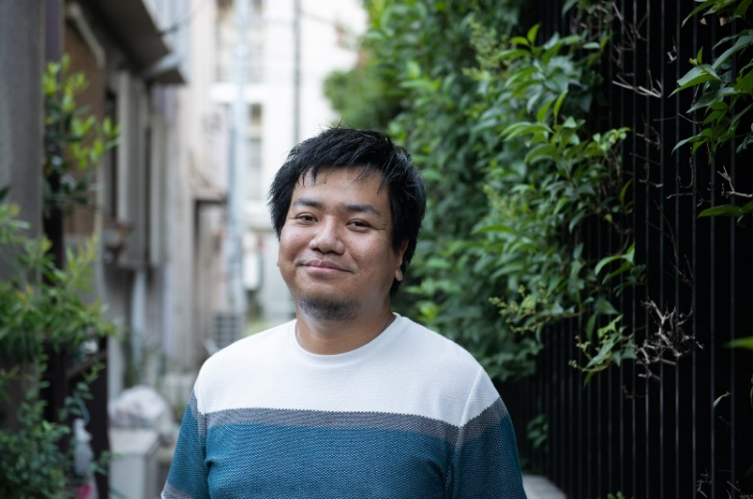
自己紹介 山田 悠平 （やまだ ゆうへい）
1984年 東京都大田区生まれ・在住
２１歳で精神科医療受診。統合失調症との診断。
以降入退院を4回経験、当事者活動に出会う。
2011年頃から市民活動、障害者運動に関わる。
2016年に精神障害当事者会ポルケを立ち上げ。
＜主な所属団体＞
一般社団法人精神障害当事者会ポルケ 代表理事
全国「精神病」者集団 運営委員
全国精神障害者団体連合会 常務委員
日本障害フォーラム 政策委員会 委員
日本障害者協議会 政策委員会 委員
Notes:
私は東京都大田区で生まれ育ち、21歳で精神科医療を受診しました。その後、入退院を経験し、当事者活動に出会いました。2016年に精神障害当事者会ポルケを立ち上げ、現在は代表理事を務めています。全国「精神病」者集団や日本障害フォーラムなどにも関わり、障害者権利条約の実施を活動の柱にしています。

Slide 3
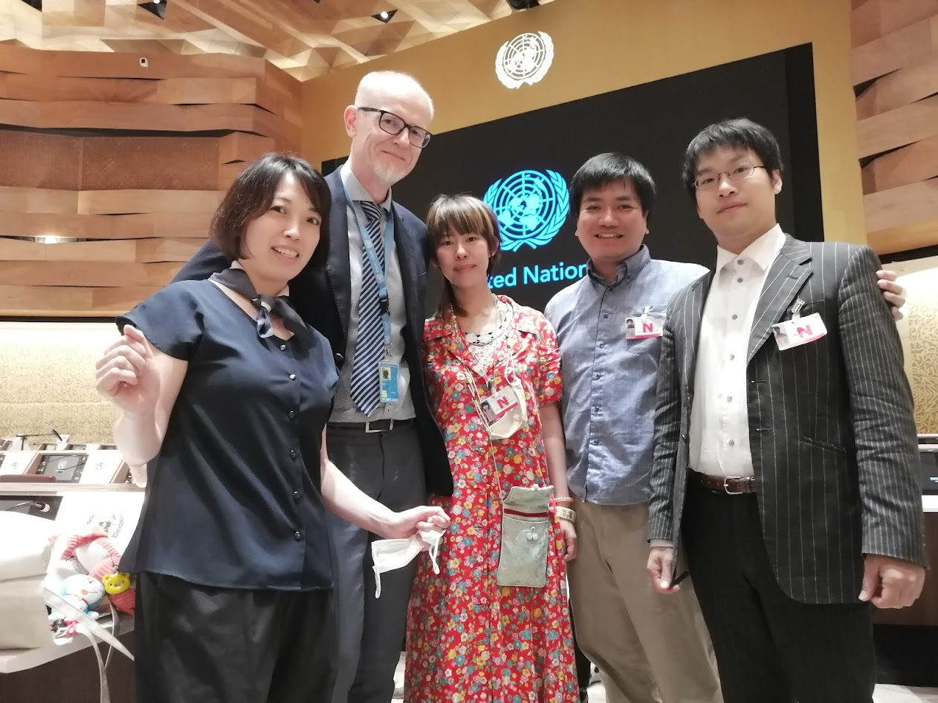

活動の柱：障害者権利条約の実施
私たちのことを私たち抜きで決めないで
（Nothing About us without us）
Notes:
当事者運動を貫く言葉は「Nothing About Us Without Us」――「私たちのことを、私たち抜きに決めないで」です。今日の話もこの視点から展開していきます。

Slide 4

今日のお話について
・当事者活動の実践から
・これまでの研究領域との接触からの違和感
・当事者参画が紡ぐ新しい倫理
Notes:
今日の流れは3点です。
当事者活動の実践から見えてきたこと
これまで研究領域と接触する中で感じた違和感
そして、当事者参画が紡ぎ出す新しい研究倫理についてです。

Slide 5

精神障害当事者会ポルケの活動
つたえる
かえていく
つながる
・つながる
・つたえる
・かえていく
三位一体を意識して取り組んでいます
Notes:
ポルケは「つながる」「つたえる」「かえていく」を三位一体として活動しています。政策提言から啓発活動まで、当事者主体で取り組んでいます。

Slide 6
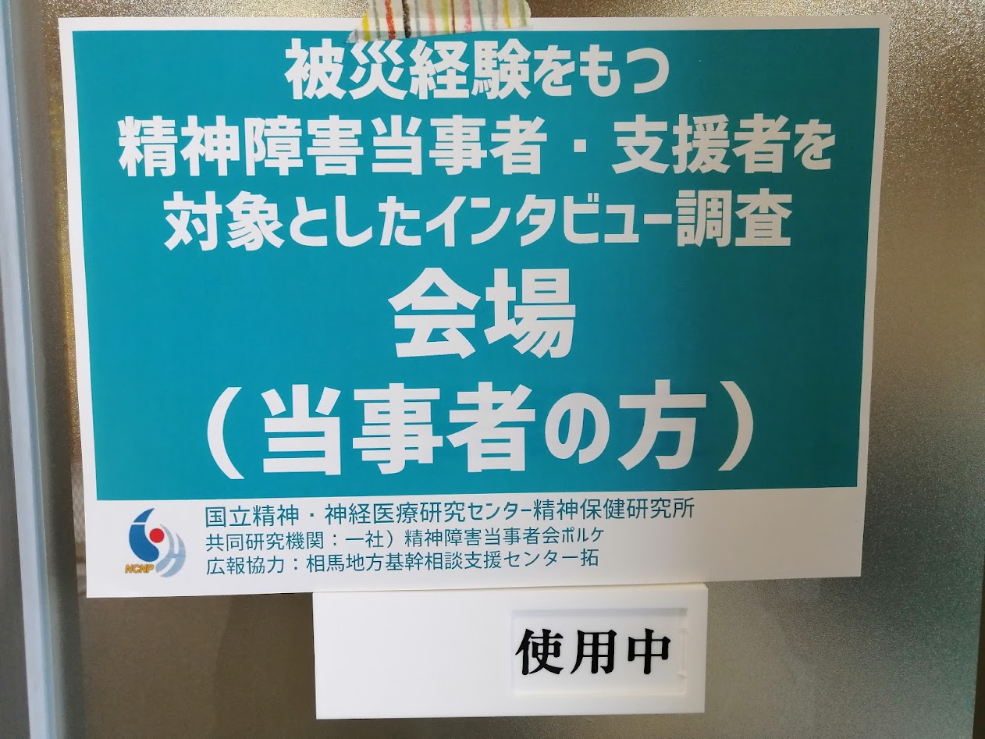
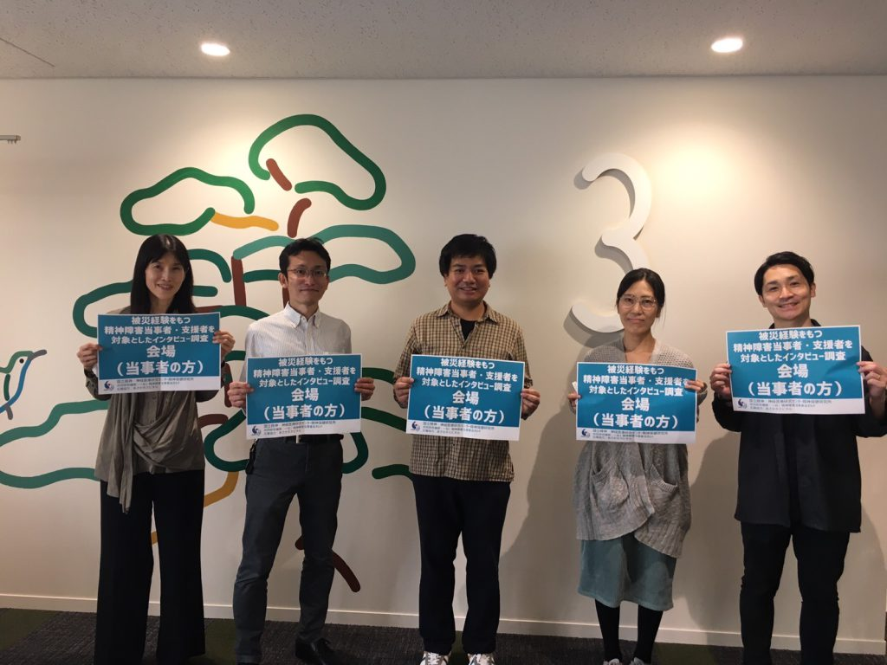
当事者主導型研究の実践
精神障害領域の障害インクルーシブと減災に関する研究調査と社会実装を目的とする「DIARYプロジェクト」を実施
Disability Inclusive Action and Disaster Risk Reduction surveY
Notes:
私たちは「DIARYプロジェクト」を行いました。これは災害時の精神障害当事者の経験を調査し、防災・医療の社会実装につなげる取り組みです。研究デザインを当事者団体が担った点に大きな特徴があります。

Slide 7
背景：障害者権利条約の総括所見・仙台防災枠組み
日本は2022年の障害者の権利に関する条約（略称：障害者権利条約）に係る第1回政府報告に関する障害者権利委員会の総括所見)において、下記のような勧告を受けています。
（パラグラフ26）
仙台防災枠組2015-2030に従って、あらゆる段階〔国、都道府県、市町村〕の防災計画と戦略、及び気候変動政策を障害者とともに策定することを確保し、あらゆる危険な状況における障害者特有のニーズに明確に対応すること。
Notes:
国連障害者権利条約の総括所見では、日本に対して「防災計画を障害者とともに策定せよ」と勧告が出ています。また仙台防災枠組2015-2030も障害者参画を重視しています。これらを背景に、当事者主導研究を位置づけています。

Slide 8
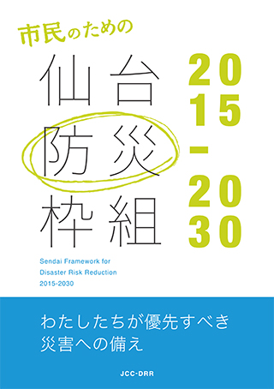
インクルーシブ防災に向けて
▼仙台防災枠組（2015-2030）
第3回国連防災世界会議の成果文書として採択。
SDGsと同じく、2030年までの世界の優先アクションを示した。
「障害を包摂した防災」という新しい概念が示され、精神障害を含む障害分野においても画期的な進歩となった。
①政策・計画・基準の企画立案及び実施のプロセスに障害者が参加すること
②年齢やジェンダーのみならず障害によって分類されたデータを収集すること
③障害等をめぐる技術革新・技術開発への投資をすること
④災害への対応・復興再建等における障害者のエンパワーメントの重要
Notes:
仙台枠組では、障害を包摂した防災という概念が示されました。ここには政策形成への参画、障害別データの収集、技術革新への投資、復興におけるエンパワーメントの重要性が明記されています。国際的にも、当事者参画は必須の要素です。

Slide 9
当事者主導研究とは
「患者・市民参画（Patient and Public involvement: PPI）」の重要性が国際認知
■PPIの定義
市民に対して/について/のためではなく、
市民と一緒に、あるいは市民によって行われる研究
■PPIの種類
相談型
（Consultation）
研究者が当事者に
相談・意見を求める
協力型
（Collaboration）
当事者と研究者が
協働によって実施
当事者主導型
（User-led or controlled）
当事者が研究遂行の
主体かつ主導
Democratizing clinical research, Nature, 2011,INVOLVE, 2012, National Institute for health research, 2010ほか
Notes:
国際的には「PPI（患者・市民参画）」が重要視されています。研究者が相談する段階から協力、さらには当事者が主体的に研究を主導する段階まであります。私たちが実践したのはまさに当事者主導型の研究です。

Slide 10
これまでの研究領域との接触からの違和感
■匿名化の暴力
名前や文脈を奪われ、「回答者A」として扱われる
■情報の非対称性
論文の存在を知らされないまま、自分の声が利用される
■症状への還元
生活や背景が切り落とされ、体験が「症状」に矮小化
■形だけの謝礼
時間や経験の価値が軽んじられる （例：図書カード500円）
Notes:
これまで研究に関わる中で、違和感を抱くことが多々ありました。
名前や文脈を奪われ、「回答者A」とされる匿名化の暴力
論文が出ても知らせてもらえない情報の非対称性
生活が切り落とされ、症状に矮小化される
時間や経験が軽んじられる形だけの謝礼（図書カード500円など）
こうした経験が、「研究倫理とは誰のためのものか？」という疑問を抱かせました。

Slide 11
研究倫理における「保護の論理」の暴力
ヘルシンキ宣言以降、研究倫理は「被験者を守る」ことを中心に発展
病者や患者、障害者は「脆弱で危険から守られるべき存在」という
意味付けが排除の正当化に利用されているのではないか。
事例1：成年後見制度利用者の除外規定
精神障害のある人の成年後見制度の利用実態は多様であるにもかかわらず、
累計も問われることなく一律に研究対象から除外されるケースが少なくない
事例2：精神疾患を理由とする臨床試験からの排除
精神疾患のある人は「同意能力が不十分」とみなされ、
新しいがん治療薬やHIV治療薬の試験でも、精神疾患を理由に除外される
事例が国際的に報告されている
Harris, J. I., Hanson, D., Leskela, J., et al., 2021 ほか
Notes:
ヘルシンキ宣言以降、研究倫理は「被験者を守る」ことを中心に発展しました。
しかしその結果、精神障害当事者は「脆弱で守られる存在」とされ、研究から排除されてきました。
成年後見制度利用者は多様な実態があるにもかかわらず、一律に対象外とされることがある。
精神疾患があると「同意能力が不十分」とされ、新しい治療薬の臨床試験から除外される事例が報告されている
『研究対象や保護は、研究者のご都合主義ではないか』という問いを抱くようになりました。」

Slide 12
保護から参画へ 参画から生成へ
Oliver (1992)：「研究生産関係の変革」の必要性
研究倫理における「保護」から「参画」への転換が求められる。
参画は形だけの“参加”ではなく、研究の枠組みそのものを問い直す実践である。
研究倫理が当事者参画を新たに規定するかではなく、
当事者参画が研究倫理をどのように変えていくのか
Notes:
Oliver (1992) は「研究生産関係の変革」の必要性を指摘しました。
研究倫理は「保護」から「参画」へ転換するだけでなく、参画そのものが研究倫理を生成し直す営みであると考える必要があります。
インフォームド・コンセント、代理同意、脆弱性への配慮といった「規定済みの原則」に、当事者がどう適合するか。むしろ逆に、当事者参画という実践そのものが研究倫理を変えていく。
参画によって「誰が守られるのか」「誰が責任を負うのか」という倫理の枠組み自体が再編される。

Slide 13
当事者主導型研究を振り返る
■脱構築
「研究者＝能動」「当事者＝受動」という二項対立を揺らす
研究デザインを当事者団体が担った点で、主体／対象の境界を再構成
■中動態
当事者は「研究される存在」であると同時に「研究する存在」
他地域の当事者を対象にしながら、自らも研究のプロセスに巻き込まれる
「されつつ、している」関与のあり方
■共同創造
調査設計・実施・分析・成果共有を研究者と当事者が共に担う共同性と距離
の両方を持つ形態。新しい知、倫理を「共に紡ぎ、共に引き受ける」営み
Notes:
DIARYプロジェクトの経験から3つの視点を示します。
脱構築：研究者＝能動／当事者＝受動という二項対立を揺らす。主体／対象の境界を再構成。
中動態：当事者は「研究される存在」であると同時に「研究する存在」。
共同創造：研究者と当事者が調査設計から成果共有まで担い、新しい知と倫理を共に紡ぐ営み。
や保護は、研究者のご都合主義ではないか』という問いを抱くようになりました。」

Slide 14
当事者参画が紡ぐ新しい倫理
■関係性の生成
倫理は事前の規範ではなく、共同の場で生まれる
■応答責任
互いの声に応答し合うことが倫理の基盤
■共に引き受ける
研究の成果もリスクも不確実性も共有する
■知の共創
一方的に与えるのではなく、研究者と当事者が一緒に知をつくる
Notes:
そこから見えてきた新しい倫理の特徴は4つです。
倫理はあらかじめ決まった規範ではなく、共同の場で生まれる（関係性の生成）
互いの声に応答し合うことが基盤となる（応答責任）
成果やリスク、不確実性を共に引き受ける
研究者と当事者が一緒に知をつくる（知の共創）

Slide 15
まとめ
■「対象から主体へ」とは立場の逆転ではない
■主体/対象の関係性そのものを問い直す
■権力勾配を可視化し、参画があり方を問い直す
■参画のリテラシー、引き受ける存在としての当事者論
■その先にある「研究倫理はなんのために必要なのか？」
Notes:
最後にまとめです。
「対象から主体へ」とは立場の逆転ではなく、主体／対象の関係そのものを問い直すこと。
参画は権力勾配を可視化し、研究のあり方自体を問い直す。
当事者は「引き受ける存在」としてリテラシーを備え、共に研究を進める。
その先にある問いは、「研究倫理とは何のために必要なのか」です。

Slide 16
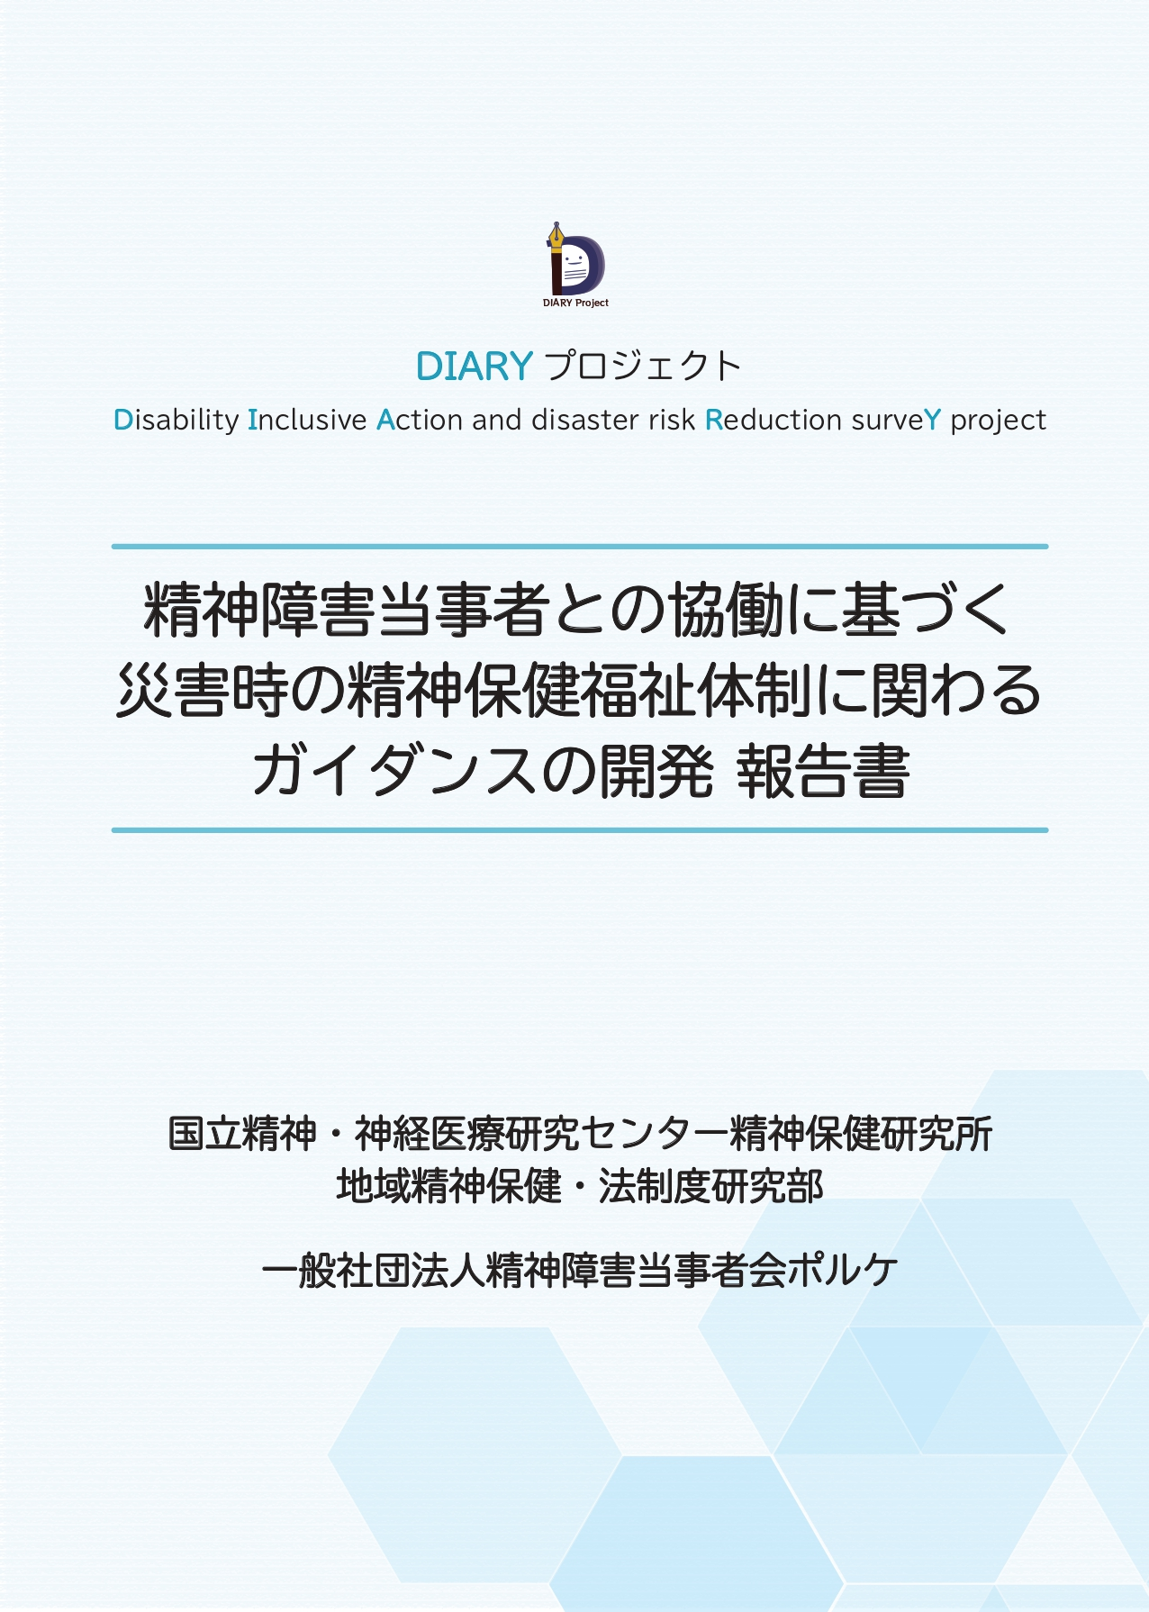

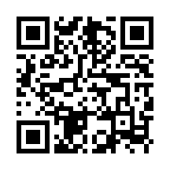
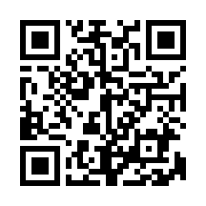
参考資料（ホームページからダウンロードできます）
Notes:
参考資料やポルケの活動はホームページからご覧いただけます。
本日の発表を通じて、研究倫理を共に紡ぎ直すための議論が広がることを願っています。ご清聴ありがとうございました。

Slide 17
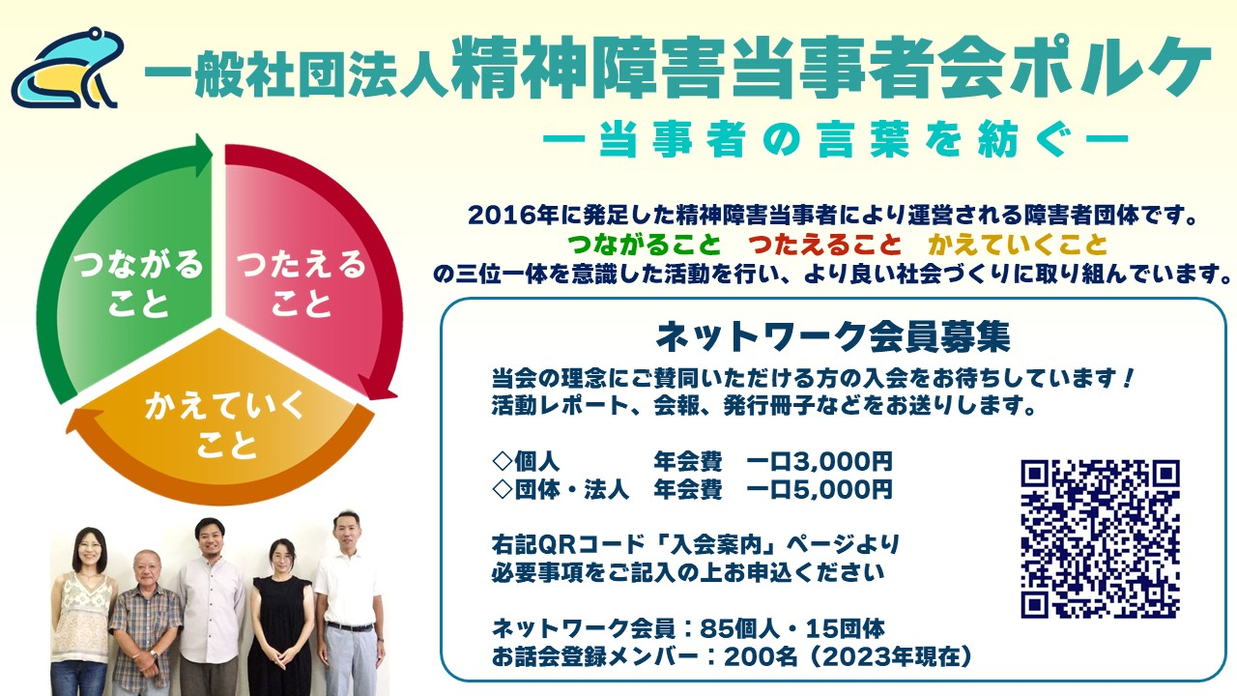
参考資料 （精神障害当事者会ポルケWEB）
※障害者権利条約 総括所見 仮訳日本語版 精神障害分野の抜粋あり
https://porque.tokyo/2022/09/09/crpd-2/
※緊急時を含む脱施設化に関するガイドライン（国連障害者権利委員会）仮訳日本語版
https://porque.tokyo/2022/09/09/crpd-2/
※障害者へのサービス提供や支援に関する基本指針見直しについて（朝日新聞）
https://porque.tokyo/2023/03/01/asahi/
※NZメディアガイドライン翻訳の取り組み（毎日新聞社）
https://porque.tokyo/2023/02/01/mainishi_202301/

Slide 18

～ご清聴ありがとうございました！～

